Slide 1
動物介紹
蒐集資料 :ina

Slide 2
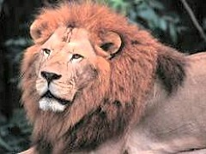
非洲獅
肉食性，以羚羊、長頸鹿、水牛及斑馬等中大型草食動物為捕食對象，有時也會搶奪其他肉食動物的獵物或是吃腐肉，成獅一餐可吃下40kg的肉。
獅子是非洲最大的一種貓科動物，主要在晨昏及夜間活動。

Slide 3
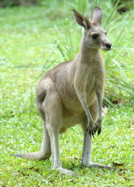
灰袋鼠
身體為灰色，口鼻部有許多毛鬚，後肢發達，尾長。成熟的雌性有一個發達的育兒袋，有四個乳頭 .
草食性，以吃草為主，對水的需求不大。本園餵食麵包、麥片、小雞飼料、粒狀飼料、苜蓿草粒、蘋果、番石榴。

Slide 4
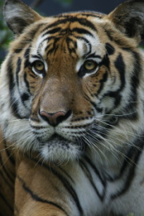
孟加拉虎
體色呈黃或土黃色，身上有一系列狹窄的黑色條紋，腹部呈白色，頭部條紋則較密，耳背為黑色，有白斑。
亞洲的森林、雨林、草地、沼澤。
肉食性，以各種大、小型哺乳動物為食。

Slide 5
資料來源
非洲獅
http://newweb.zoo.gov.tw/Pager/Show/ZooData_Index_Show.aspx?Animal_ID=65
灰袋鼠
http://newweb.zoo.gov.tw/Pager/Show/ZooData_Index_Show.aspx?Animal_ID=50
孟加拉虎
http://newweb.zoo.gov.tw/Pager/Show/ZooData_Index_Show.aspx?Animal_ID=107

